Slide 1


Weiterführende Schulen Informationen

Slide 2
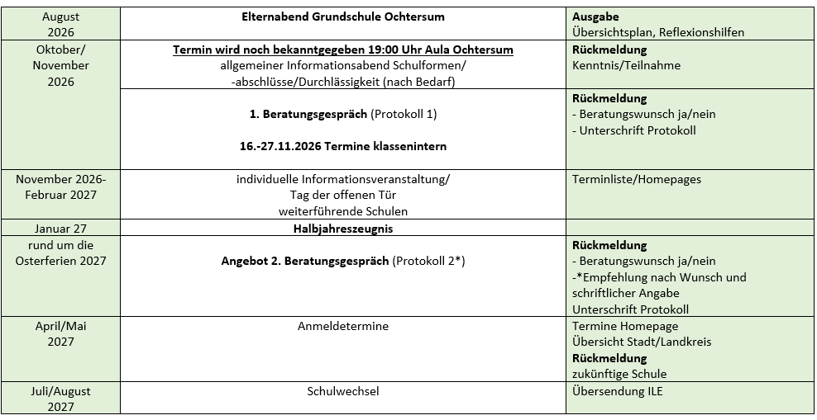
Was passiert in diesem Schuljahr?

Slide 3
Informationsveranstaltungen
Tage der offenen Tür
Schnuppertage
Anmeldetermine

Slide 4
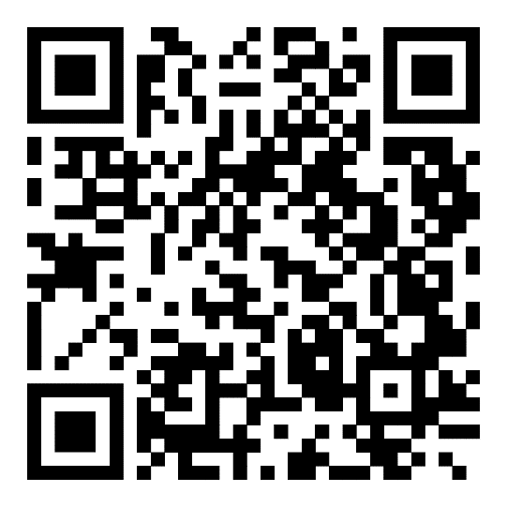
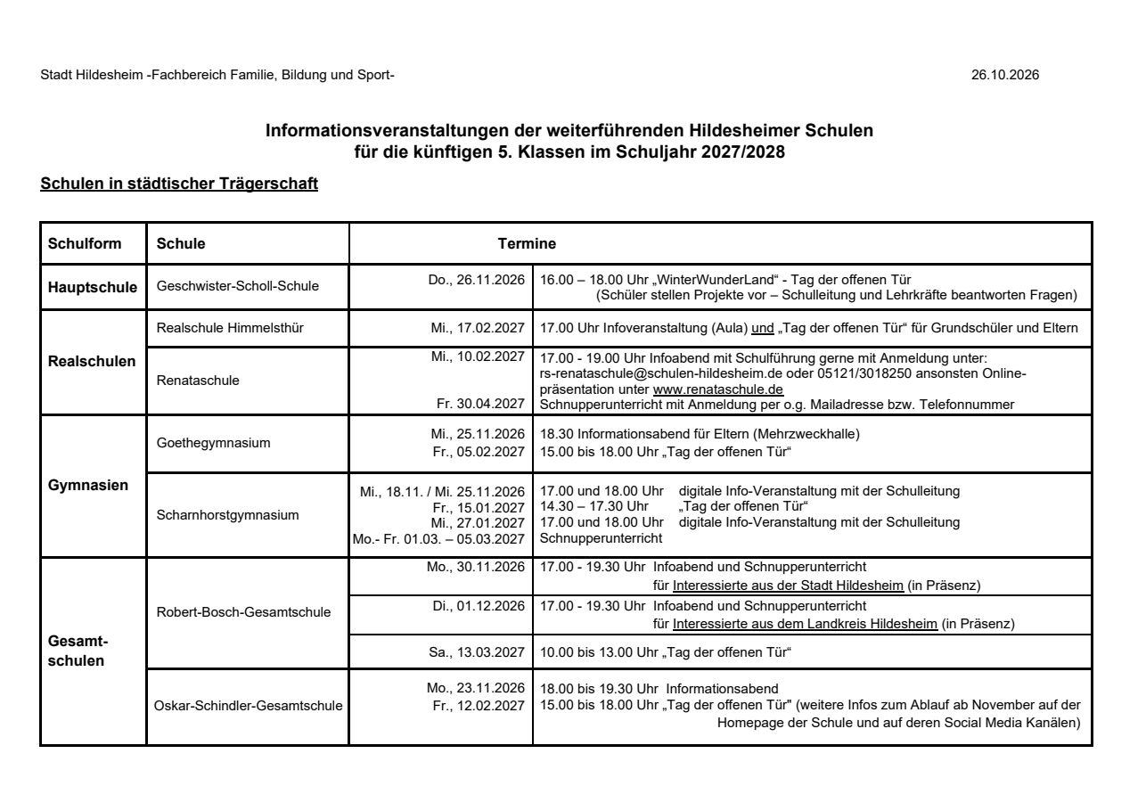
Infotermine

Slide 5
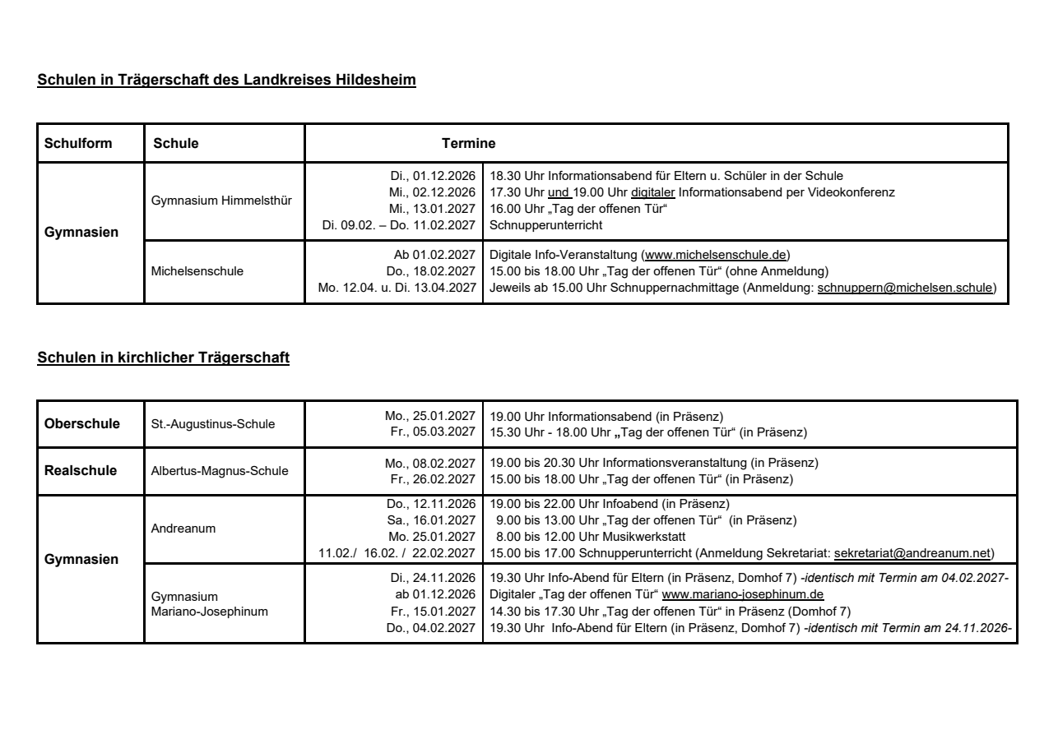
Infotermine

Slide 6
- so wenig wie nötig
- rechtzeitig bei den Schulen anmelden
- rechtzeitig bei uns schriftlich abmelden
- Unterrichtsinhalte sind selbständig zu erfragen und nachzuholen
- LZK/Abgabefristen beachten (keine generellen Nachschreibtermine vorgesehen)
Schnuppertage

Slide 7
Anmeldungen 2027
Mai 2027
werden nach Bekanntgabe mitgeteilt
Schulen in kirchlicher Trägerschaft: Bitte bei den Schulen selbst informieren!

Slide 8
Nehmen Sie alle Beratungsangebote wahr.
Gleichen Sie Ihre Vorstellungen und Einschätzungen mit denen Ihres Kindes und der Lehrkräfte ab.
Unterschätzen Sie nicht aufkommenden Leistungsdruck.
Die Anforderungen der weiterführenden Schulen unterscheiden sich im Wesentlichen von denen der Grundschule, vor allem im selbständigen Arbeiten und der Eigenorganisation.

Slide 9
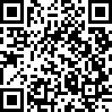
PDF Dokument und Power Point Präsentation zum Ansehen und Herunterladen zu Schulformen und Abschlüssen inklusive Links zu allen Hildesheimer Schulen.

Slide 10
Viel Erfolg
bei der
Schulwahl.

Slide 11

Allgemeine
Informationen
Schulformen

Slide 12
Nach der Grundschule gehen die Kinder auf weiterführende Schulen.
In gibt in Niedersachsen unterschiedliche Schulformen.
Damit soll für jedes Kind das passende Schulangebot zur Verfügung stehen.
Es gibt Hauptschulen, Realschulen, Gesamtschulen, Oberschulen, Gymnasien und bestimmte Förderschulen.
Nach vier oder fünf Jahren – nach der Klasse 9 oder 10 – können die Jugendlichen einen ersten Schulabschluss machen.

Slide 13
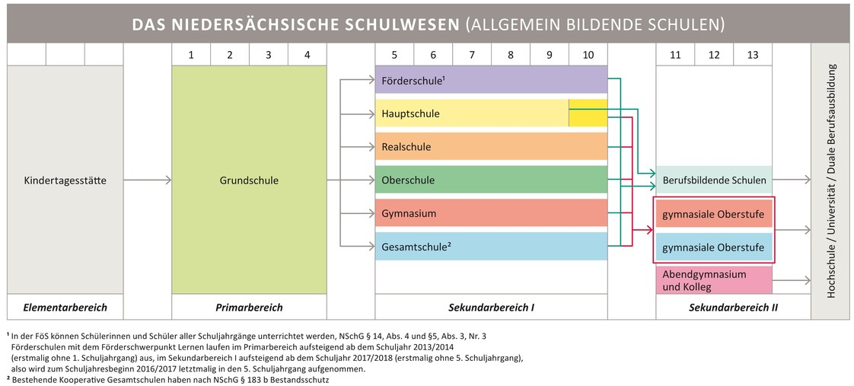
Schulstruktur Niedersachsen

Slide 14
Durchlässigkeit…
… bedeutet, dass die Entscheidung, auf welche Schule Ihr Kind geht, nicht endgültig ist oder sein muss. Je nach Entwicklung, individueller Neigung und weiteren Faktoren sind Schulwechsel zwischen Schulen gleicher Art und unterschiedlicher Art zu verschiedenen Zeitpunkten der 12jährigen Schulpflicht möglich. Auch hier ist Beratung notwendig. Wenden Sie sich bitte bei Fragen hierzu an die Lehrkräfte Ihres Kindes.

Slide 15
Hauptschule
Die Hauptschule vermittelt den Schülerinnen und Schülern eine grundlegende Allgemeinbildung, die sich an lebensnahen Sachverhalten ausrichtet, sowie eine individuelle Berufsorientierung und ermöglicht eine individuelle Schwerpunktbildung in der beruflichen Bildung.
Sie stärkt Grundfertigkeiten, Arbeitshaltungen, elementare Kulturtechniken und selbstständiges Lernen. Im Unterricht wird ein besonderer Schwerpunkt auf handlungsbezogene Formen des Lernens gelegt.

Slide 16
Mögliche Schule
Geschwister-Scholl-Schule

Slide 17
Realschule
Die Realschule vermittelt ihren Schülerinnen und Schülern eine erweiterte Allgemeinbildung und eine allgemeine Berufsorientierung.
Sie führt die Schülerinnen und Schüler zu einer Zusammenschau komplexer Handlungszusammenhänge und befähigt sie, zunehmend Lernprozesse selbstständig zu vollziehen.
Die Realschule ermöglicht ihren Schülerinnen und Schülern eine individuelle Schwerpunktbildung in einem der Schwerpunkte (Profile) Fremdsprachen, Wirtschaft, Technik oder Gesundheit und Soziales.

Slide 18
Mögliche Schulen
Realschule Himmelsthür
Renataschule
Albertus-Magnus-Schule

Slide 19
Gymnasium
Das Gymnasium vermittelt seinen Schülerinnen und Schülern eine breite und vertiefte Allgemeinbildung und ermöglicht den Erwerb der allgemeinen Studierfähigkeit.
Es stärkt selbstständiges Lernen und wissenschaftsbezogenes Arbeiten.
Den Schülerinnen und Schülern wird durch entsprechende Angebote eine individuelle Schwerpunktbildung sowohl im Sekundarbereich I als auch in der gymnasialen Oberstufe ermöglicht.

Slide 20
Mögliche Schulen
Goethegymnasium
Scharnhorstgymnasium
Gymnasium Himmelsthür
Michelsenschule
Mariano Josephinum
Gymnasium Andreanum

Slide 21
Oberschule
Die Oberschule vermittelt ihren Schülerinnen und Schülern eine grundlegende, erweiterte oder vertiefte Allgemeinbildung und ermöglicht ihnen entsprechend ihrer Leistungsfähigkeit und ihren Neigungen eine individuelle Schwerpunktbildung.
Die Oberschule stärkt Grundfertigkeiten, selbstständiges Lernen und fördert soziales Lernen.
Sie bietet im 9. und 10. Schuljahrgang • einen berufspraktischen Schwerpunkt mit Maßnahmen zur Berufsorientierung und Berufsbildung, • die Profile Fremdsprachen, Wirtschaft, Technik sowie Gesundheit und Soziales sowie • im gymnasialen Angebot eine Vorbereitung auf den Besuch der gymnasialen Oberstufe an.

Slide 22
Mögliche Schule
St.-Augustinus-Schule

Slide 23
Gesamtschule
Die Gesamtschule vermittelt ihren Schülerinnen und Schülern eine grundlegende, erweiterte oder breite und vertiefte Allgemeinbildung.
Sie stärkt Grundfertigkeiten, selbstständiges Lernen und auch wissenschaftsbezogenes Arbeiten und ermöglicht den Schülerinnen und Schülern entsprechend ihrer Leistungsfähigkeit und Neigungen eine individuelle Schwerpunktbildung.
Die Integrierte Gesamtschule (IGS) vermittelt bei unterschiedlichen Lernvoraussetzungen gemeinsame Lernerfahrungen und fördert soziales Lernen durch gemeinsamen Unterricht.

Slide 24
Mögliche Schulen
Oskar-Schindler-Gesamtschule
Robert-Bosch-Gesamtschule

Slide 25
Abschlüsse
Am Ende des 9. Schuljahrgangs • Hauptschulabschluss • Abschluss der Förderschule im Förderschwerpunkt Lernen
Am Ende des 10. Schuljahrgangs • Sekundarabschluss I - Realschulabschluss, • Sekundarabschluss I - Hauptschulabschluss. • Erweiterter Sekundarabschluss I, der zum Besuch der Einführungsphase der gymnasialen Oberstufe eines allgemein bildenden Gymnasiums oder einer Gesamtschule sowie eines Beruflichen Gymnasiums berechtigt.
In der Oberstufe der Gymnasien und der Kooperativen und Integrierten Gesamtschulen können der schulische Teil der Fachhochschulreife sowie die allgemeine Hochschulreife vergeben werden- nach 13 Jahren.

Slide 26
Hildesheimer Schulen
Übersicht über alle Schulen in der Stadt Hildesheim
https://schuleundsport.stadt-hildesheim.de/schulen/
Übersicht über alle Schulen im Landkreis Hildesheim
https://www.landkreishildesheim.de/B%C3%BCrgerservice/B%C3%BCrgerservice/Bildung-Schulen/Schulen-im-Landkreis/

Slide 27
Quellen
Schaubild: https://www.mk.niedersachsen.de/startseite/schule/unsere_schulen/allgemein_bildende_schulen/
Informationstexte zu verschiedenen Schulformen und Abschlüssen:
https://www.mk.niedersachsen.de/startseite/schule/unsere_schulen/allgemein_bildende_schulen/grundschule/ubergang_von_der_grundschule_auf_eine_weiterfuhrende_schule/uebergang-grundschule-weiterfuehrende-schule-5842.html
Termine: Informationen über Stadt und Landkreis Hildesheim via Email

